Slide 1
Язык программирования C#
Обработка исключений

Slide 2
Обработка исключений
Обработка исключений
Генерация исключений
Создание собственных типов исключений

Slide 3
Терминология
Программные ошибки. Так обычно называются ошибки, которые допускает программист.
Пользовательские ошибки. С другой стороны, пользовательские ошибки обычно возникают из-за тех, кто запускает приложение, а не тех, кто его создает.
Исключения. Исключениями обычно называются аномалии, возникающие во время выполнения, которые трудно, а порой и невозможно, учесть во время программирования приложения.

Slide 4
Структурированная обработка исключений использует:
тип класса, который представляет детали исключения;
член, способный генерировать экземпляр класса исключения в вызывающем коде при соответствующих обстоятельствах;
блок кода на вызывающей стороне, обращающийся к члену, в котором может возникнуть исключение;
блок кода на вызывающей стороне, который будет обрабатывать (или перехватывать) исключение в случае его возникновения

Slide 5
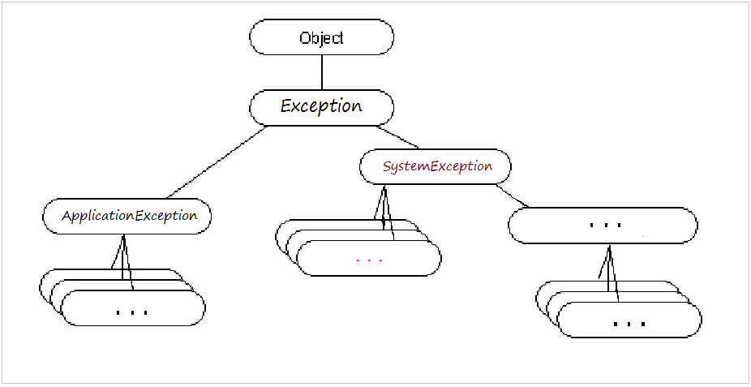
Иерархическая модель Exception

Slide 6
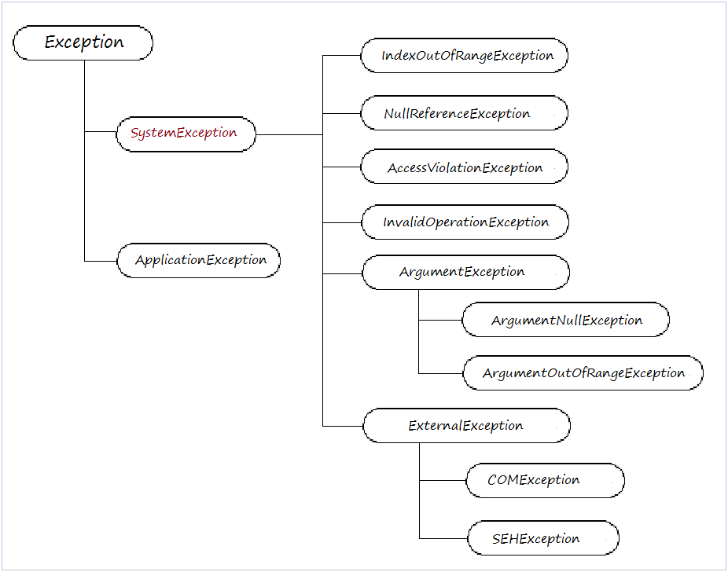
Общие исключения

Slide 7
Обработка исключений
namespace ExceptionHandling
{
public static class Program
{
public static void Main()
{
string s = “NaN”;
int i = int.Parse(s);
} } }
// Displays
// Unhandled Exception: System.FormatException: Input string was not in a correct format.
// at System.Number.StringToNumber(String str, NumberStyles options,
// NumberBuffer& number, NumberFormatInfo info, Boolean parseDecimal)
// at System.Number.ParseInt32(String s, NumberStyles style,
// NumberFormatInfo info)
// at System.Int32.Parse(String s)
// at ExceptionHandling.Program.Main() in c:\Users\Wouter\Documents\
// Visual Studio 2012\Projects\ExamRefProgrammingInCSharp\Chapter1\Program.cs:line 9
При создании приложений происходят исключительные ситуации (ошибки): нет соединения, полный диск, не доступен диск и т.д.
Такие ситуации требуется обработать и как-то среагировать
В примере - int.Parse(…) генерирует исключение, которое не обрабатывается и программа завершает работу.

Slide 8
Обработка исключений
try
{
int x = 5;
int y = x / 0;
Console.WriteLine($"Результат: {y}");
}
catch
{
Console.WriteLine("Возникло исключение!"); }
программа не будет выполнять деление на ноль и соответственно не будет выводить результат этого деления, но теперь она не будет аварийно завершаться, а исключение будет обрабатываться в блоке catch.

Slide 9
Обработка исключений и условные конструкции
static void Main(string[] args)
{ Console.WriteLine("Введите число");
int x;
string input = Console.ReadLine();
if (Int32.TryParse(input, out x))
{ x *= x;
Console.WriteLine("Квадрат числа: " + x); }
else
{ Console.WriteLine("Некорректный ввод");
}
С точки зрения производительности использование блоков try..catch более накладно, чем применение условных конструкций. Поэтому по возможности вместо try..catch лучше использовать условные конструкции на проверку исключительных ситуаций.

Slide 10
Обработка исключений
public static void Main()
{ while (true)
{
string s = Console.ReadLine();
if (string.IsNullOrWhiteSpace(s)) break;
try
{
int i = int.Parse(s); break;
}
catch (FormatException)
{
Console.WriteLine(“{0} is not a valid number. Please try again”, s);
} } }
В данном примере – можно обработать исключения типа FormatException
Потенциальный блок с ошибкой обертывается в try/catch с определенным типом Exception

Slide 11
Обработка исключений
try
{
int i = int.Parse(s);
}
catch (ArgumentNullException)
{
Console.WriteLine(“You need to enter a value”);}
catch (FormatException)
{
Console.WriteLine(“{0} is not a valid number. Please try again”, s);
}
сatch – блок может быть не единственным
Все типы исключения наследуются от System.Exception
Требуется следить за состоянием приложения после отлова исключения и понимать – возможно ли продолжить программу

Slide 12
Обработка исключений
try
{ int x = 5;
int y = x / 0;
Console.WriteLine($"Результат: {y}");
}
сatch (DivideByZeroException ex)
{
Console.WriteLine($"Возникло исключение {ex.Message}");}
Обрабатывает только те исключения, которые соответствуют типу, указаному в скобках после оператора catch. А вся информация об исключении помещается в переменную данного типа.

Slide 13
Обработка исключений
public static void Main()
{
string s = Console.ReadLine();
try
{ int i = int.Parse(s);
}
catch (ArgumentNullException)
{
Console.WriteLine(“You need to enter a value”); }
catch (FormatException)
{ Console.WriteLine(“{0} is not a valid number. Please try again”, s);
finally
{ Console.WriteLine(“Program complete.”);
}
// Displays
// a
// a is not a valid number. Please try again
// Program complete.
finally блок выполняется в любом случае случилось исключение или нет
Нужен для выполнения операций, которые, например, восстановят состояние программы или освободят ресурсы

Slide 14
Обработка исключений
public static class Program
{
public static void Main()
{
string s = Console.ReadLine();
try
{
int i = int.Parse(s);
if (i == 42) Environment.FailFast(“Special number entered”);
}
finally
{
Console.WriteLine(“Program complete.”);
} } }
}
finally – выполняется не всегда.
Environment.FailFast – прервет выполнение программы и не зайдет в finally

Slide 15
Обработка исключений
StackTrace содержит строку идентифицирующую последовательность вызовов, которая привела к возникновению исключения
InnerException может использоваться для получения информации о предыдущем исключении или исключениях, которые послужили причиной возникновения текущего исключения.
Message возвращает текстовое описание ошибки.
HelpLink позволяет получать или устанавливать URL для доступа к справочному файлу
Source позволяет получать или устанавливать имя сборки или объекта, который привел к генерации исключения
TargetSite возвращает объект MethodBase с описанием многочисленных деталей о методе, который привел к генерации исключения
Data позволяет извлекать коллекцию пар “ключ/значение”, которая предоставляет дополнительную информацию об исключении.
Свойства исключений позволяют посмотреть, что и как привело к исключению

Slide 16
Обработка исключений
public static void Main()
{ try
{ int i = ReadAndParse();
Console.WriteLine(“Parsed: {0}”, i);
}
catch (FormatException e)
{
Console.WriteLine(“Message: {0}”,e.Message);
Console.WriteLine(“StackTrace: {0}”, e.StackTrace);
Console.WriteLine(“HelpLink: {0}”, e.HelpLink);
Console.WriteLine(“InnerException: {0}”, e.InnerException);
Console.WriteLine(“TargetSite: {0}”, e.TargetSite);
Console.WriteLine(“Source: {0}”, e.Source);
} }
private static int ReadAndParse()
{ string s = Console.ReadLine(); I
nt i = int.Parse(s);
return i; } } }
//Displays
//Message: Input string was not in a correct format.
//StackTrace: at System.Number.StringToNumber(String str, NumberStyles options,
// NumberBuffer& number, NumberFormatInfo info, Boolean parseDecimal)
// at System.Number.ParseInt32(String s, NumberStyles style,
// NumberFormatInfo info)
// at System.Int32.Parse(String s)
// at ExceptionHandling.Program.ReadAndParse() in
// c:\Users\Wouter\Documents\Visual Studio 2012\Projects\
// ExamRefProgrammingInCSharp\Chapter1\Program.cs:line 27
// at ExceptionHandling.Program.Main() in c:\Users\Wouter\Documents\
// Visual Studio 2012\Projects\ExamRefProgrammingInCSharp\
// Chapter1\Program.cs:line 10
// HelpLink:
// InnerException:
// TargetSite: Void StringToNumber(System.String, System.Globalization.NumberStyles
// , NumberBuffer ByRef, System.Globalization.NumberFormatInfo, Boolean)
// Source: mscorlib
Свойства exception можно обработать и записать в лог.
Обязательно – finaly блок не должен вызывать исключений

Slide 17
Фильтры исключений
int x = 1; int y = 0;
try
{ int result = x / y; }
catch(DivideByZeroException) when (y==0 && x == 0)
{ Console.WriteLine("y не должен быть равен 0");
}
catch(DivideByZeroException ex)
{ Console.WriteLine(ex.Message);
}

Slide 18
try
{ string? s = null;
Console.WriteLine(s.Length); }
catch (Exception e) when (LogException(e))
{ }
Console.WriteLine("Exception must have been handled");
}
private static bool LogException(Exception e)
{ Console.WriteLine($"\tIn the log routine. Caught {e.GetType()}");
Console.WriteLine($"\tMessage: {e.Message}");
return false;
}

Slide 19
Генерация исключений
try
{ Console.Write("Введите строку: ");
string message = Console.ReadLine();
if (message.Length > 6)
{
throw new Exception("Длина строки больше 6 символов");
} }
catch (Exception e)
{ Console.WriteLine($"Ошибка: {e.Message}");
}

Slide 20
Еще пример
static void Main()
{ int i = int.Parse(Console.ReadLine());
byte j;
try
{ if (i > 255) // Генерируем исключение
throw new OverflowException();
else j = (byte)i; }
catch (OverflowException)
{ Console.WriteLine("Возникло переполнение"); }

Slide 21
Генерация исключений
try
{
SomeOperation();
}
catch (Exception logEx)
{
Log(logEx);
throw; // rethrow the original exception
}
Три возможности перегенировать исключение:
Использовать throw без идентификатора.
Использовать throw с оригинальным исключением (сбрасывает стек).
Использовать throw с новым исключением.

Slide 22
static void Del(int x, int y)
{ try
{ int result = x / y; }
catch(DivideByZeroException)
{ Console.WriteLine("Деление на ноль!");
throw; } }
static void Main()
{ try { Del(5, 0); }
catch (DivideByZeroException)
{ Console.WriteLine("Программная ошибка!"); }
//Деление на 0!
//Программная ошибка

Slide 23
Генерация исключений
try
{
ProcessOrder();
}
catch (MessageQueueException ex)
{
throw new OrderProcessingException(“Error while processing order”, ex);
}
Если генерировать свое исключение, можно в качестве аргумента указать вызвавшее его исключение
Свое исключение требуется для того, что бы пользователь понимал, что и где конкретно не работает

Slide 24
Генерация исключений
public static string OpenAndParse(string fileName)
{
if (string.IsNullOrWhiteSpace(fileName))
throw new ArgumentNullException (“fileName”, “Filename is required”);
return File.ReadAllText(fileName);
}
Возможно создать свои исключения, которые могут быть отловлены на другом уровне приложения.
Если требуется перегенерировать исключение, нужно создавать новое исключение, а не использовать старое

Slide 25
Генерация исключений
// Displays
// Unhandled Exception: System.FormatException:
// Input string was not in a correct format.
// at System.Number.StringToNumber(String str, NumberStyles options,
// NumberBuffer& number, NumberFormatInfo info, Boolean parseDecimal)
// at System.Number.ParseInt32(String s, NumberStyles style,
// NumberFormatInfo info)// at System.Int32.Parse(String s)
// at ExceptionHandling.Program.Main() in c:\Users\Wouter\Documents\
// Visual Studio 2012\Projects\ExamRefProgrammingInCSharp\Chapter1\
// Program.cs:line 17
//--- End of stack trace from previous location where exception was thrown ---
// at System.Runtime.ExceptionServices.ExceptionDispatchInfo.Throw()
// at ExceptionHandling.Program.Main() in c:\Users\Wouter\Documents\
// Visual Studio 2012\Projects\ExamRefProgrammingInCSharp\Chapter1\
// Program.cs:line 6
ExceptionDispatchInfo possibleException = null;
try
{
string s = Console.ReadLine();
int.Parse(s);
}
catch (FormatException ex)
{
possibleException = ExceptionDispatchInfo.Capture(ex);
}
if (possibleException != null)
{
possibleException.Throw();
}
Throw – позволяет выделить оригинальный текст ошибки и сохранить стек.
Используется для того, что бы вызывать exception между потоками

Slide 26
Генерация исключений
Name Description
ArithmeticException возникают при выполнении арифметических операций.
ArrayTypeMismatchException Возникает, когда массив не может сохранить данный элемент
DivideByZeroException Возникает при попытке деления целого значения на ноль.
IndexOutOfRangeException Возникает при попытке индексирования массива, если индекс меньше нуля или выходит за границы массива
InvalidCastException Возникает, если невозможно явное преобразование из базового типа в интерфейс
NullReferenceException Возникает при попытке сослаться на объект, имеющий значение null.
OutOfMemoryException Попытка распределения памяти с помощью оператора new завершается ошибкой.
OverflowException Возникает при переполнении арифметической операции в контексте checked.
StackOverflowException чрезмерное количество ожидающих вызовов метода истощает стек выполнения; это указывает на крайне глубокую или бесконечную рекурсию.
TypeInitializationException статический конструктор создает исключение, а совместимого предложения catch для его захвата нет.
Типы исключений, которые уже определены. Данные исключения нельзя использовать в качестве своих и их нельзя генерировать (системные исключения)

Slide 27
Генерация исключений
Name Description
Exception Базовый класс для всех исключений. Постарайтесь не генерировать и не перехватывать это исключение, потому что оно слишком общее.
ArgumentException генерируется, если в метод для параметра передается некорректное значение
ArgumentNullException Специализированная форма ArgumentException, которую вы можете выбросить, когда один из ваших аргументов имеет значение null, а это недопустимо.
ArgumentOutOfRangeException генерируется, если значение аргумента находится вне диапазона допустимых значений
FormatException Вызывайте это исключение, если аргумент не имеет допустимого формата.
InvalidOperationException Возникает при вызове метода, недопустимого для текущего состояния объекта.
NotImplementedException Это исключение часто используется в сгенерированном коде, где метод еще не реализован.
NotSupportedException Вызывайте это исключение при вызове метода, который вы не поддерживаете.
ObjectDisposedException Выбрасывать, когда пользователь вашего класса пытается получить доступ к методам, когда Dispose уже был вызван.
Типы исключений, которые можно использовать в своих программах

Slide 28
Создание собственных типов исключений
Собственные исключения – должны быть унаследованы от System.Exception
Как минимум один конструктор без параметров
Лучше всего – несколько конструкторов: с параметрами строка, Exception и Информация о социализации (преобразование в Структурный универсальный вид, например, XML)
[Serializable]
public class OrderProcessingException : Exception, ISerializable
{
public OrderProcessingException(int orderId)
{
OrderId = orderId;
this.HelpLink = “http://www.mydomain.com/infoaboutexception”;
}
public OrderProcessingException(int orderId, string message) : base(message)
{
OrderId = orderId;
this.HelpLink = “http://www.mydomain.com/infoaboutexception”;
}
public OrderProcessingException(int orderId, string message, Exception innerException) : base(message, innerException) {
OrderId = orderId;
this.HelpLink = “http://www.mydomain.com/infoaboutexception”;
}
protected OrderProcessingException (SerializationInfo info, StreamingContext context)
{
OrderId = (int)info.GetValue(“OrderId”, typeof(int));
}
public int OrderId { get; private set; }
public void GetObjectData(SerializationInfo info, StreamingContext context)
{
info.AddValue(“OrderId”, OrderId, typeof(int));
}
}

Slide 29
Создание собственных типов исключений
public class TempIsZeroException: Exception
{ public TempIsZeroException(string message): base(message) { } } public class Temperature
{ int temperature = 0;
public void showTemp()
{ if(temperature == 0)
{ throw (new TempIsZeroException("Zero Temperature found")); }
else
{ Console.WriteLine("Temperature: {0}", temperature); }

Slide 30
static void Main(string[] args)
{ Temperature temp = new Temperature();
try
{
temp.showTemp(); }
catch(TempIsZeroException e)
{
Console.WriteLine("TempIsZeroException: {0}", e.Message); }

Slide 31
Резюме
В .NET Framework для сообщения об ошибках следует использовать исключения, а не коды ошибок
Исключения - это объекты, которые содержат данные о причине исключения
Вы можете использовать блок try с одним или несколькими блоками catch для обработки различных типов исключения
Вы можете использовать блок finally, чтобы указать код, который всегда должен выполняться после, независимо от того, произошло исключение.
Вы можете использовать ключевое слово throw, чтобы вызвать исключение

